Slide 2
শিক্ষক পরিচিতি
মোঃ আব্দুল হালিম
সহকারি শিক্ষক (আইসিটি) গোপালদীঘি কে. পি. ইউনিয়ন উচ্চ বিদ্যালয়
কালোহা, কালিহাতী, টাংগাইল
E-mail: halimcsehpi@gmail.com

Slide 3
পাঠ পরিচিতিঃ
শ্রেণিঃ সপ্তম
বিষয়ঃ তথ্য ও যোগাযোগ প্রযুক্তি
অধ্যায়ঃ দ্বিতীয়
পাঠঃ 10
সময়ঃ ৫০মিঃ
তারিখঃ ২৯/১2/২০১৯ইং

Slide 4
নিচের চিত্রটি মনোযোগ সহকারে লক্ষ্য কর
আমাদের মস্তিষ্কে আমরা কী ধারণ করে রাখি?
উপাত্ত, তথ্য, ডকুমেন্ট ইত্যাদি।
কম্পিউটার সিস্টেমে কোন ডিভাইসের সাথে মিল আছে?
মানুষের মস্তিষ্ক
মেমোরি ও স্টোরেজ ডিভাইস

Slide 5
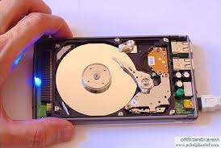
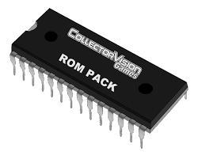
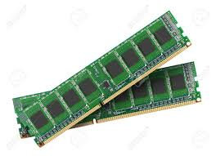
আজকের পাঠের বিষয়ঃ
মেমোরি ও স্টোরেজ ডিভাইস

Slide 6
শিখনফল
এই পাঠ শেষে শিক্ষার্থীরা…
১। মেমোরি কী তা বলতে পারবে।
২। মেমোরির প্রকারভেদ লিখতে পারবে।
৩। র‌্যাম ও রমের পার্থক্য নিরূপণ করতে পারবে।

Slide 7
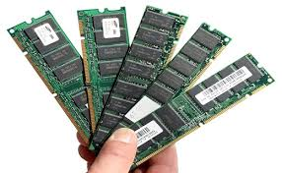
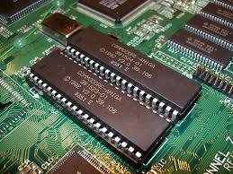
মেমোরি
কম্পিউটার মেমোরি (ইংরেজী: Computer memory) বলতে কোন কম্পিউটার ব্যবস্থায় স্থায়ী বা অস্থায়ীভাবে উপাত্ত, তথ্য, ডকুমেন্ট ইত্যাদি ধারণকারী যন্ত্রাংশকে বোঝায়।

Slide 8
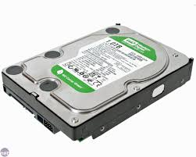
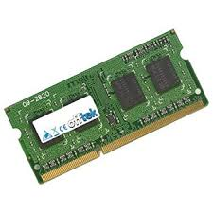
মেমোরির প্রকারভেদ
মেমোরি দুই প্রকার
1। প্রধান বা প্রাথমিক মেমোরি
2। সহায়ক মেমোরি

Slide 9
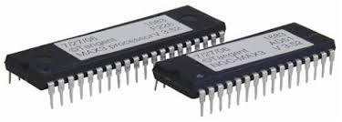
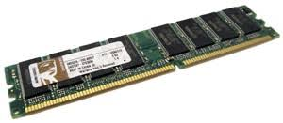
সাধারণত প্রধান বা প্রাথমিক মেমোরি দুই ধরণের
1. RAM
2. ROM
RAM-Random Access Memory
ROM-Read Only Memory

Slide 10
প্রধান বা সহায়ক মেমোরির ক্ষমতা দুইভাবে প্রকাশ করা হয়
1। একটি হচ্ছে গতি যা হার্ট/ Hz দ্বারা প্রকাশ করা হয়।
2। অন্যটি হলো ধারণ ক্ষমতা যা (Byte) দ্বারা প্রকাশ করা হয়।
এক বাইট সমান ৮বিট, 1024 বাইট যেহেতু 1000 বাইট এর খুব কাছাকাছি সেজন্য একে এক কিলোবাইট বলা হয়।

Slide 11
বিট, বাইট, কিলোবাইট, মেগাবাইট, গিগাবাইট ও টেরাবাইট এর সম্পর্ক
8 বিট = ১ বাইট
1024 বাইট= ১ কিলোবাইট
(1024 × 1024) বাইট= ১ মেগাবাইট
(1024 × 1024 × 1024) বাইট = ১ গিগাবাইট
(1024 × 1024 × 1024 × 1024) বাইট = ১ টেরাবাইট

Slide 12
একক কাজ
1। মেমোরি কাকে বলে?
2। মেমোরির প্রকারভেদ লিখ।

Slide 13
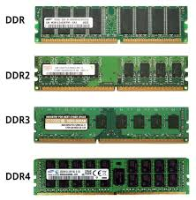
র‌্যাম (RAM)
 RAM-Random Access Memory
 র‌্যাম একটি অস্থায়ী মেমোরি।
 বিদ্যুৎ প্রবাহ বন্ধ হলে র‌্যামের তথ্য মুছে যায়।
 কম্পিউটার বন্ধ করলে র‌্যামের তথ্য মুছে যায়।
বিভিন্ন ধরণের র‌্যাম
 র‌্যাম একটি লিখন/পঠন মেমোরি।
 একটি তথ্যের উপর আর একটি তথ্য পড়লে র‌্যামে জমা কৃত আগের তথ্যটি মুছে যায়।

Slide 14
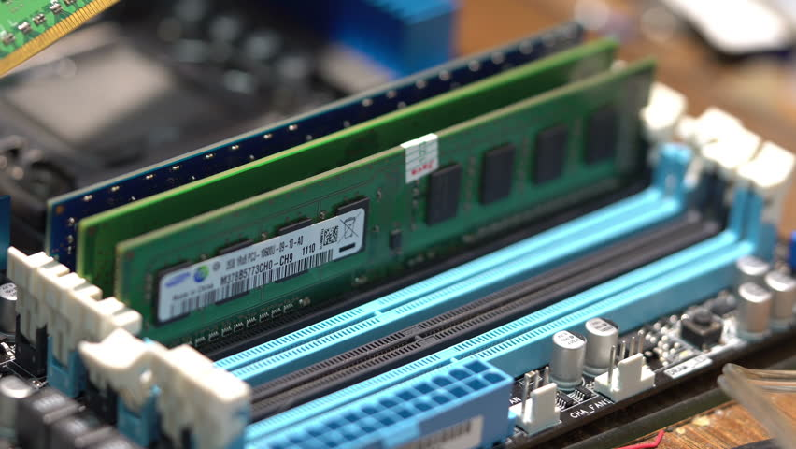
র‌্যাম (RAM)
 র‌্যাম মেমোরিটা কম্পিউটারের ভিতরে লাগানো থাকে বলে আমরা বাইরে থেকে দেখতে পারি না।

Slide 15
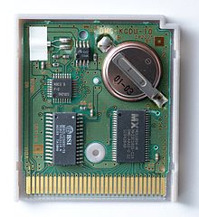
রম (ROM)
 ROM-Read Only Memory.
 র‌ম মাদারবোর্ডের সাথে সংযুক্ত থাকে।
 র‌ম একটি স্থায়ী মেমোরি।
 বিদ্যুৎ প্রবাহ বন্ধ হলে র‌মের তথ্য মুছে যায় না।
 কম্পিউটার বন্ধ করলে র‌মের তথ্য মুছে যায় না।
 র‌ম একটি পঠন মেমোরি।
বিভিন্ন ধরণের র‌ম
 বিশেষ ব্যবস্থা ছাড়া এর তথ্য সংযোজন বা বিয়োজন করা যায় না।

Slide 16
দলগত কাজঃ
র‌্যাম ও র‌্যামের মধ্যে 5টি করে পার্থক্য উল্লেখ কর।

Slide 17
মূল্যায়ন
১। র‌্যাম কোন ধরণের মেমোরি?
উত্তরঃ অস্থায়ী মেমোরি।
2। র‌ম কোন ধরণের মেমোরি?
উত্তরঃ স্থায়ী মেমোরি।
3। মেমোরি কত প্রকার?
উত্তরঃ দুই প্রকার।
4। 1 কিলোবাইট সমান কত বাইট?
উত্তরঃ 1024 বাইট।

Slide 18
বাড়ির কাজ
র‌্যাম ও রমের মধ্যে কোনটি তোমার নিকট গুরুত্বপূর্ণ বলে মনে হয়? যুক্তিসহ উপস্থাপন কর।

Slide 19
জ্ঞানী আগে চিন্তা করে পরে কথা বলে আর নির্বোধ আগে কথা বলে পরে চিন্তা করে।

